Slide 1
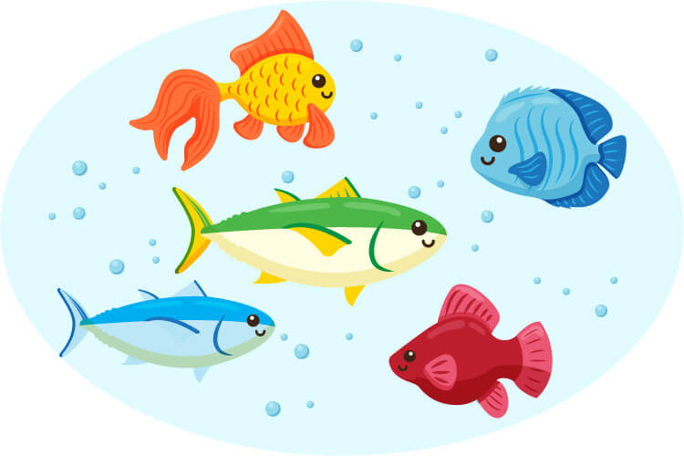
Я досліджую світ
1 клас
людина і ПРИРОДА
Урок 90
Хто такі риби?

Slide 2
Прослухай вірш та налаштуйся на урок
І знову дзвоник кличе в клас,
Знання нові чекають нас.
Тож починаємо урок
І зробимо наступний крок.

Slide 3
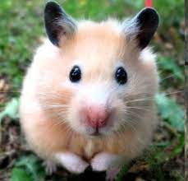
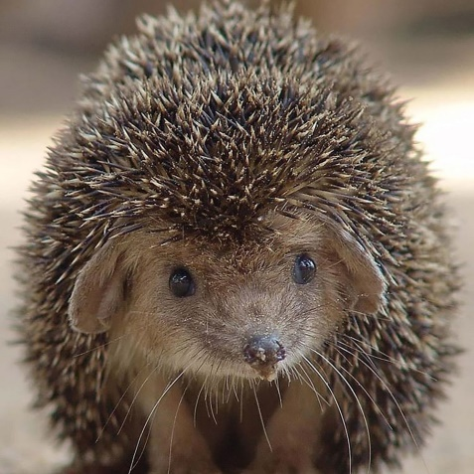
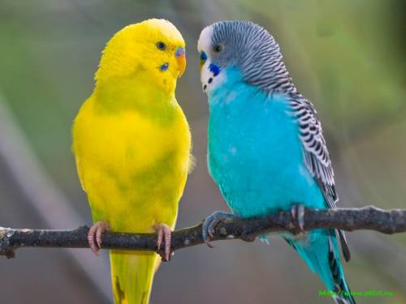
Налаштування на урок.
Вправа «Внутрішня тваринка»
Уяви свою «внутрішню тваринку». Погладжуй свою грудну клітину так, наче гладиш свого «котика/песика/пташку/ хом’ячка» чи іншу тваринку, і промовляй звертання до себе:
Я з тобою, моя/мій (Алінко, Женю, Даніелю, Артеме, Тимуре тощо)

Slide 4
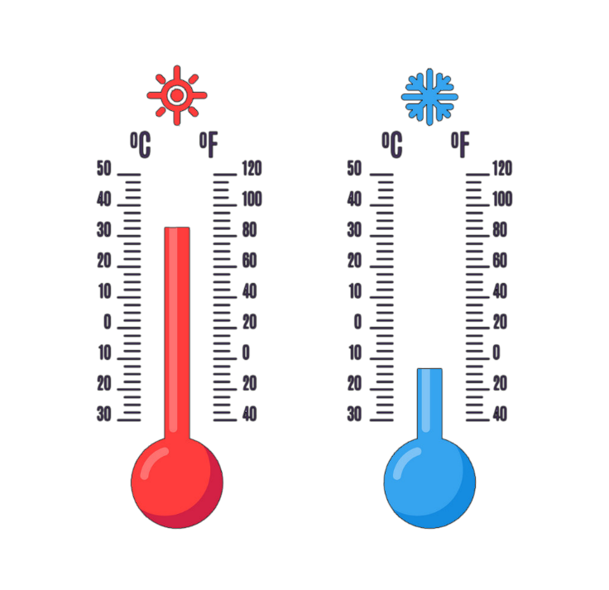
Вправа «Синоптик»
Ясно хмарно похмуро
дощ гроза сніг
Яка зараз пора року?
Який стан неба?
Яка температура повітря?
Який місяць року?
Чи були протягом доби опади?
Яке число місяця?
Погода вітряна чи безвітряна?
Який день тижня?

Slide 5
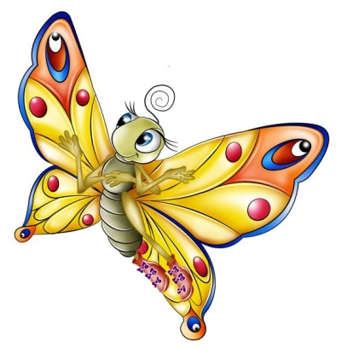
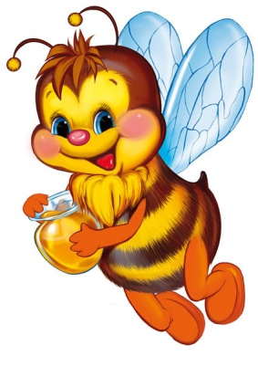
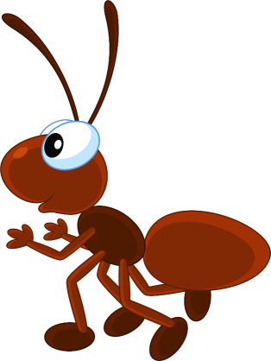
Пригадай
Гра «Я знаю».
Назви 5 диких і 5 свійських тварин
Назви будову тіла комах
Чим комахи- шкідники відрізняються від комах-захисників?

Slide 6
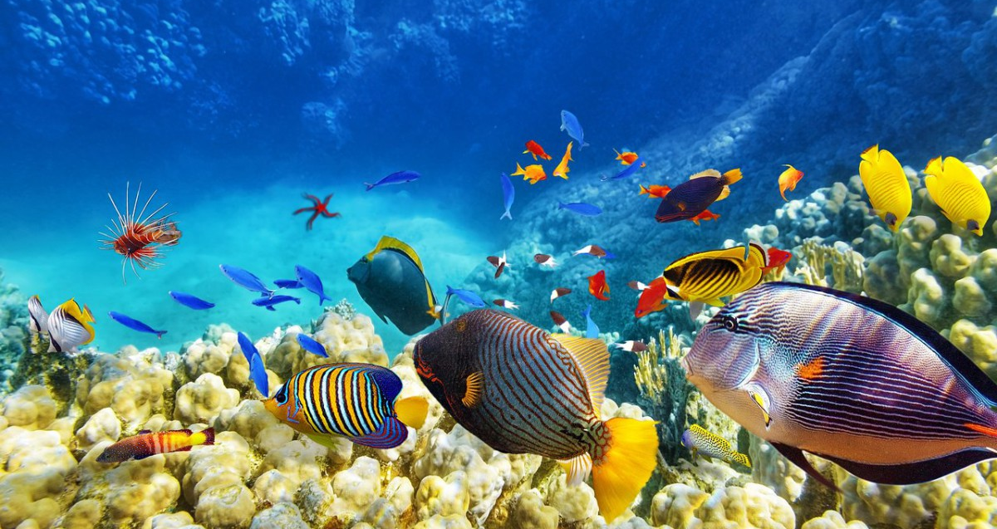
Слово вчителя
Пір’я є, та не літає,
ніг не має, а не здоженеш.
Риба
Риби населяють солоні й прісні води, від поверхні до самісінького дна.
Умови їхнього життя різні. У більшості риб — обтічна форма тіла, зручна для плавання.

Slide 7
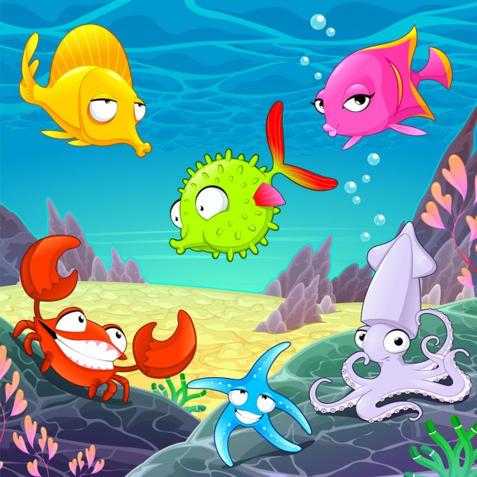
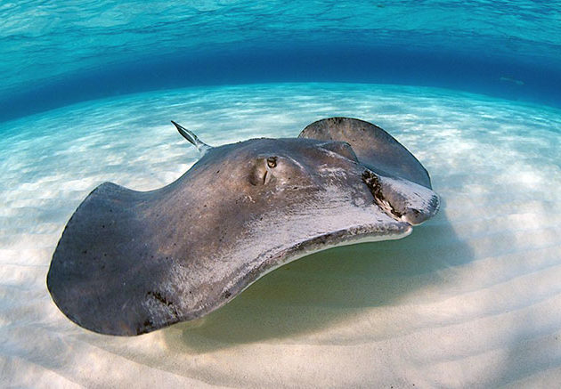
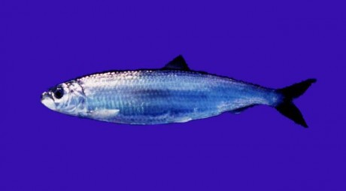
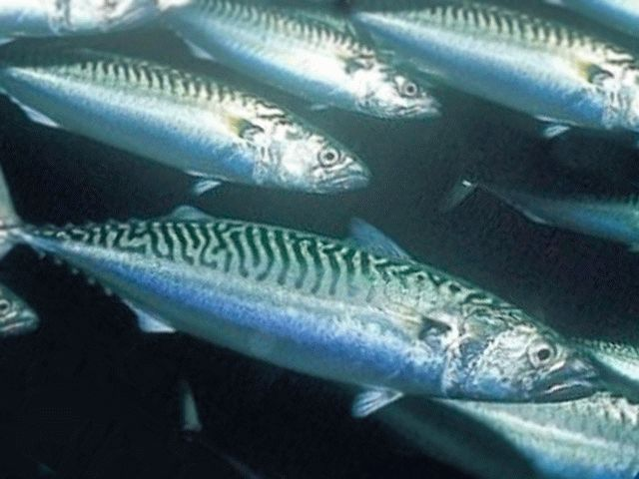
Поміркуй
Якщо риба живе в морі, то її називають …
морською
Риби морів і океанів живуть у солоній воді.
Скат
Оселедець
Скумбрія

Slide 8
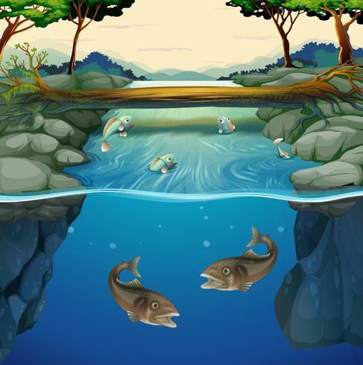
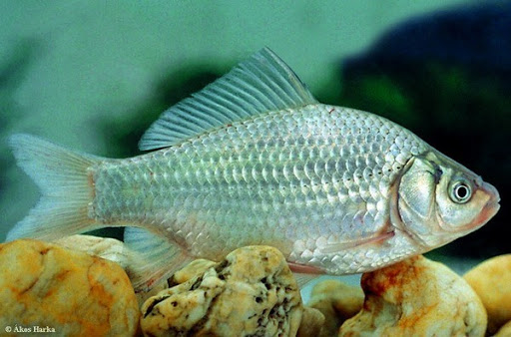
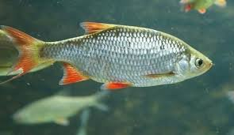
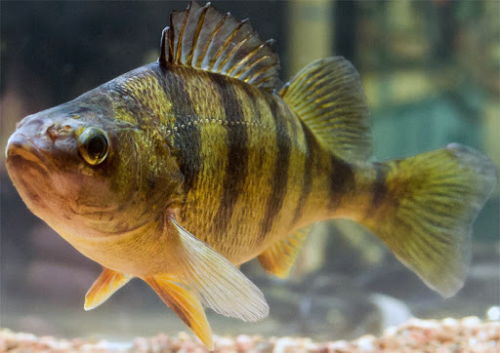
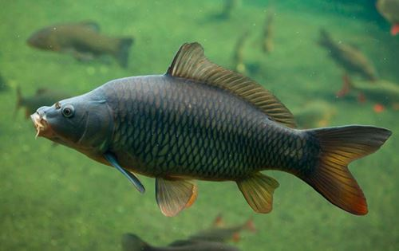
Поміркуй
Якщо риба живе в річці, то її називають…
річковою.
Риби річок і ставків живуть у прісній воді.
Карась
Червоноперка
Окунь
Короп

Slide 9
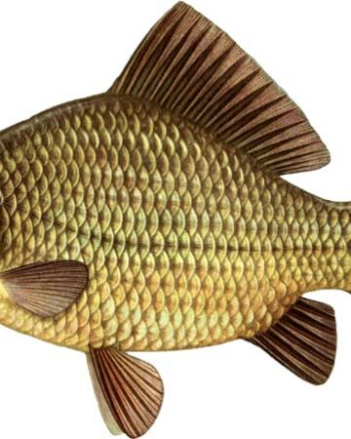
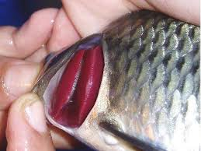
Досліди будову риби
Тіло риб вкрите слизькою лускою.
Тіло риби поділяють на три відділи: голову, тулуб і хвіст.
Замість кінцівок у них – плавці. Це – орган руху риб.
Дихають риби за допомогою зябер.

Slide 10
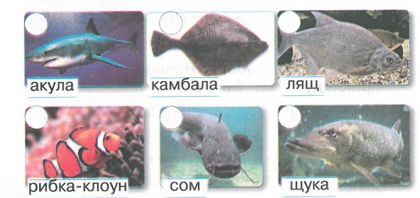
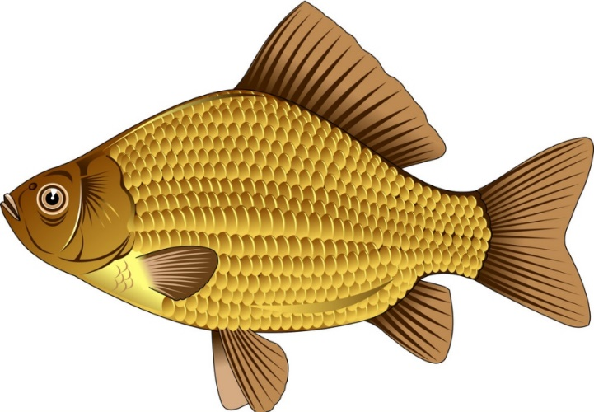
Робота в зошиті
5. Біля зображень риб, які живуть у морі, зафарбуй кружечки олівцем синього кольору. А біля зображень тих, які живуть у річках, ставках і озерах, - зеленого кольору.
6. Домалюй рибу. Надрукуй, як називають її кінцівки.
плавцями
Сторінка
34 №5-6

Slide 11
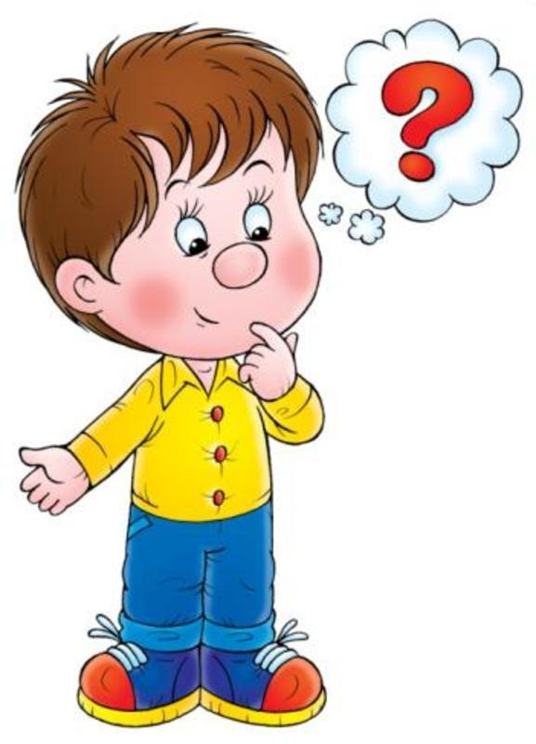
Підсумуй свої знання
Яку будову мають риби?
В якій воді живуть морські риби?
А річкові?
Які дикі тварини живуть у твоєму краї?
Які комахи приносять користь і людям, і природі? Які — шкоду?
Чому в риб така особлива форма тіла?
Чи цікаво тобі вивчати тварин?
Підручник.
Сторінка
76

Slide 12
Рефлексія
Оціни свою роботу на уроці висловлюваннями диких і свійських тваринок
Було цікаво
Завдання принесли втому
Урок пройшов непомітно
Здивувала інформація

